Slide 1

TRƯỜNG CAO ĐẲNG LÝ TỰ TRỌNG THÀNH PHỐ HỒ CHÍ MINH
NGÀNH QUẢN TRỊ NHÀ HÀNG
Môn học: XÂY DỰNG THỰC ĐƠN
LỚP: 20C1-QTN1
HỌC KỲ 2 – NĂM HỌC 2020_2021
GIẢNG VIÊN: PHẠM THỊ THANH THÚY

Slide 2

Môn học: XÂY DỰNG THỰC ĐƠN
Chương 2: GIỚI THIỆU VỀ THỰC ĐƠN
(Buổi 2)

Slide 3
KIỂM TRA BÀI
Có bao nhiêu loại thực đơn nhà hàng?
Trình bày thực đơn Static, thực đơn Table d’hôte, thực đơn Cycle, thực đơn Du jour?

Slide 4
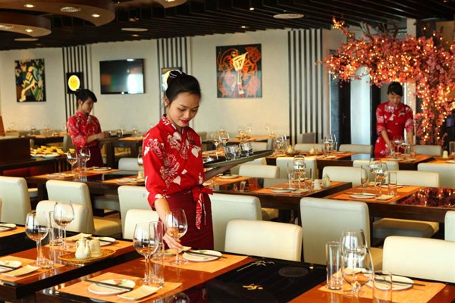
ĐẶT VẤN ĐỀ
Đây là hình ảnh nhân viên phục vụ bàn đang chuẩn bị đầu tiệc

Slide 5
NỘI DUNG
2.1 Khái niệm và vai trò của thực đơn
2.2 Phân loại thực đơn
2.2.1 Theo mục đích sử dụng
2.2.2 Theo mục đích dinh dưỡng
2.2.2.1 Thực đơn đồ uống
2.2.2.2 Thực đơn món ăn
2.3 Các yêu cầu khi trình bày thực đơn
2.3.1 Kiểu trình bày
2.3.2 Ngôn ngữ trình bày
2.3.3 Hình ảnh trình bày

Slide 6
MỤC TIÊU
KIẾN THỨC
Nêu được khái niệm, vai trò của thực đơn
Nêu được các yêu cầu khi trình bày thực đơn
KỸ NĂNG
Phân biệt các loại thực đơn
THÁI ĐỘ
Tích cực rèn luyện tính tự chủ, tự chịu trách nhiệm trong học tập, trong hoạt động nhóm.

Slide 7

2.3 CÁC YÊU CẦU KHI TRÌNH BÀY THỰC ĐƠN
2.3.2 Ngôn ngữ trình bày
Typography là một trong font chữ phổ biến được sử dụng trong thiết kế menu nhà hàng. Tuy nhiên khi lựa chọn font chữ menu, bạn cần lưu ý một số điều sau:

Slide 8
2.3 CÁC YÊU CẦU KHI TRÌNH BÀY THỰC ĐƠN
2.3.2 Ngôn ngữ trình bày
Font chữ có phù hợp với chất liệu menu hay chưa?
Font chữ có hài hòa với thiết kế của menu hay không?
Font chữ thiết kế menu nhà hàng có thực sự dễ nhìn để khách hàng nhanh chóng lựa chọn món ăn?

Slide 9
2.3 CÁC YÊU CẦU KHI TRÌNH BÀY THỰC ĐƠN
2.3.2 Ngôn ngữ trình bày
Typography là cụm từ ghép giữa “typo” và “graphic” thể hiện các tác phẩm nghệ thuật bằng con chữ. Typography là sự sắp xếp, ghép đặt các câu chữ trong nhiều kích cỡ, loại font và màu sắc khác nhau sao cho thể hiện được tinh thần và thông điệp mà người thiết kế muốn nhắm đến.

Slide 10


2.3 CÁC YÊU CẦU KHI TRÌNH BÀY THỰC ĐƠN
2.3.2 Ngôn ngữ trình bày
Typography

Slide 11
2.3 CÁC YÊU CẦU KHI TRÌNH BÀY THỰC ĐƠN
2.3.2 Ngôn ngữ trình bày
Font chữ làm nên sự sang trọng trong thiết kế menu
Điều quan trọng nữa là trong một menu bạn không nên chọn quá 3 font chữ. Điều đó sẽ làm thiết kế menu rối và khách hàng sẽ cảm thấy khó chịu khi nhìn vào.

Slide 12
2.3 CÁC YÊU CẦU KHI TRÌNH BÀY THỰC ĐƠN
2.3.2 Ngôn ngữ trình bày
Font chữ cũng đại diện cho quy mô cũng như đẳng cấp nhà hàng, với những nhà hàng bình dân bạn chỉ nên dùng những font chữ đơn giản, to dễ đọc. Đối với những nhà hàng phong cách châu Âu sang trọng font chữ menu cũng cần cầu kỳ và nghệ thuật.

Slide 13
2.3 CÁC YÊU CẦU KHI TRÌNH BÀY THỰC ĐƠN
2.3.3 Hình ảnh trình bày
Chọn lọc thông tin món ăn và tối giản menu
Khi khách hàng đã ngồi xuống bàn, họ chỉ muốn nhanh chóng được gọi món và phục vụ. Họ không muốn mất thời gian nghiên cứu nguyên liệu cấu thành món ăn, hàm lượng dinh dưỡng hay công thức chế biến.

Slide 14
2.3 CÁC YÊU CẦU KHI TRÌNH BÀY THỰC ĐƠN
2.3.3 Hình ảnh trình bày
Do đó trên thiết kế menu nhà hàng cần tối giản mọi chi tiết món ăn. Thông thường bạn chỉ nên để tên món, giá và hình ảnh món ăn đi kèm là ổn.

Slide 15
2.3 CÁC YÊU CẦU KHI TRÌNH BÀY THỰC ĐƠN
2.3.3 Hình ảnh trình bày
Nếu thiết kế menu nhà hàng có quá nhiều thông tin khách hàng sẽ cảm thấy mệt mỏi vì cuối cùng họ không biết nên lựa chọn món ăn nào khi cứ phải cân đo chỉ số các món. Chẳng ai trong lúc đang đói bụng mà vẫn phải tiếp nhận lượng lớn thông tin do đó thiết kế menu cần tối giản số lượng chữ.

Slide 16
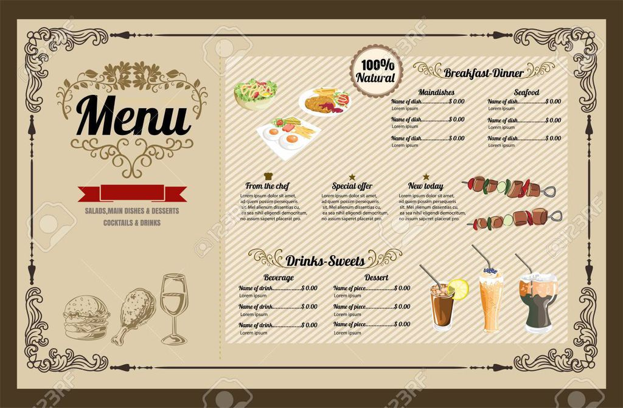
2.3 CÁC YÊU CẦU KHI TRÌNH BÀY THỰC ĐƠN
2.3.3 Hình ảnh trình bày – Menu 1

Slide 17
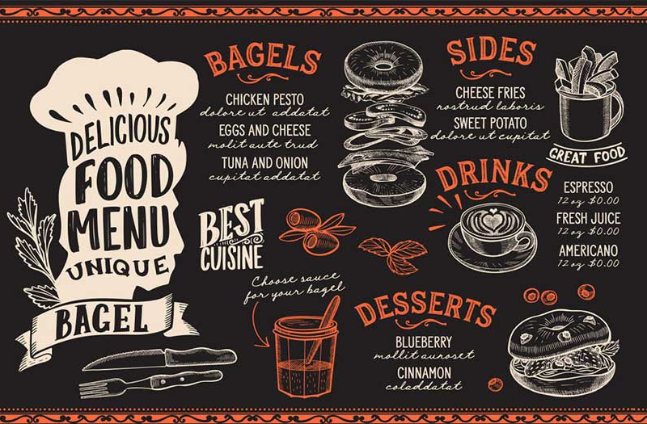
2.3 CÁC YÊU CẦU KHI TRÌNH BÀY THỰC ĐƠN
2.3.3 Hình ảnh trình bày – Menu 2

Slide 18
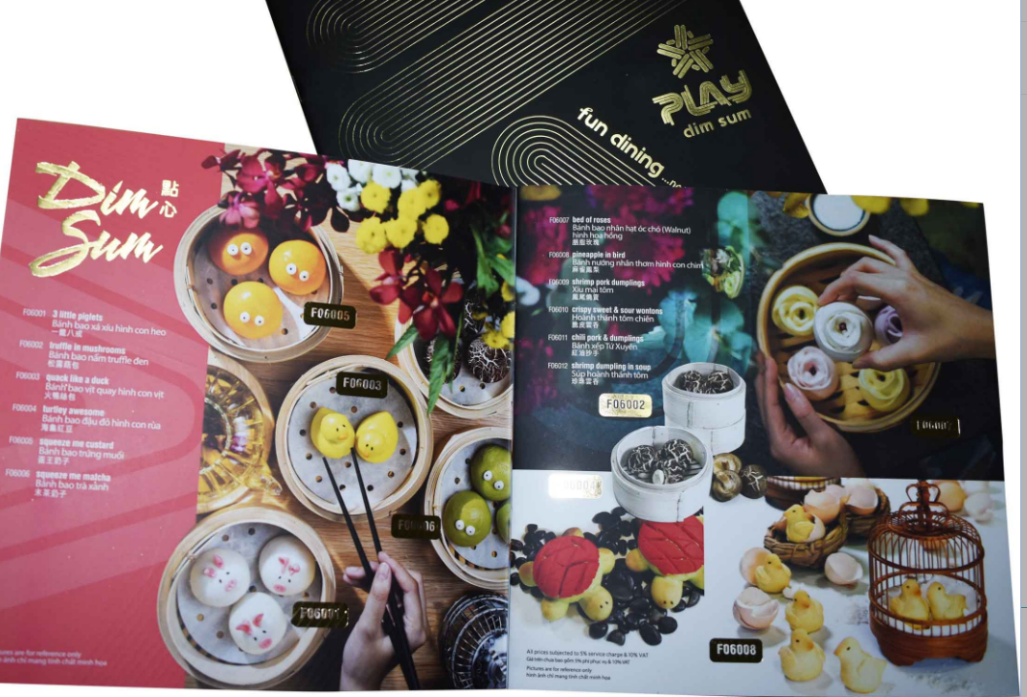
2.3 CÁC YÊU CẦU KHI TRÌNH BÀY THỰC ĐƠN
2.3.3 Hình ảnh trình bày – Menu 3

Slide 19
BÀI TẬP
1. Nhận xét ngôn ngữ và bố cục trình bày của các menu trên
Menu 1
Menu 2
Menu 3

Slide 20

ĐẶC ĐIỂM THỰC ĐƠN
Thực đơn cố định:
Thực đơn cố định: là thực đơn không thay đổi
+ Ưu điểm: nhân viên nhà bếp rất quen thuộc với việc chế biến chúng. Họ có nhiều kinh nghiệm nên thường có các món ăn đạt đến yêu cầu kỹ thuật cao.

Slide 21
ĐẶC ĐIỂM THỰC ĐƠN
Thực đơn cố định:
Thực đơn cố định: là thực đơn không thay đổi
+ Nhược điểm: khách thường xuyên của nhà hàng dễ cảm thấy nhàm chán vì không có được những lựa chọn mới.

Slide 22
ĐẶC ĐIỂM THỰC ĐƠN
- Thực đơn theo chu kỳ: là thực đơn thay đổi theo chu kỳ nhất định
+ Ưu điểm: thực đơn này thường thay đổi trong khoảng thời gian từ 1 đến 3 tháng tùy thuộc vào điều kiện kinh doanh của từng nhà hàng.

Slide 23
ĐẶC ĐIỂM THỰC ĐƠN
- Thực đơn theo chu kỳ: là thực đơn thay đổi theo chu kỳ nhất định
+ Ưu điểm: Sự thay đổi định kỳ của thực đơn giúp khách có nhiều sự lựa chọn hơn và cho phép nhà hàng xây dựng kế hoạch cho việc tổ chức mua và nhập hàng cũng như lưu trữ trong kho.

Slide 24
ĐẶC ĐIỂM THỰC ĐƠN
- Thực đơn theo chu kỳ: là thực đơn thay đổi theo chu kỳ nhất định
+ Nhược điểm: một số khách hàng đã quen thuộc với những món ăn ưa thích của nhà hàng khi thực đơn thay đổi họ sẽ không đến nhà hàng nữa.

Slide 25
ĐẶC ĐIỂM THỰC ĐƠN
- Thực đơn không có sự lựa chọn: là thực đơn trong đó bao gồm tất cả các món ăn, đồ uống sẽ đưa ra phục vụ khách trong bữa ăn với một mức giá xác định
+ Ưu điểm: trong thực đơn nhà hàng thiết kế sẵn một sự kết hợp hợp lý giữa các món ăn, đồ uống theo kinh nghiệm phục vụ khách hàng mục tiêu của mình.

Slide 26
ĐẶC ĐIỂM THỰC ĐƠN
Thực đơn không có sự lựa chọn
+ Nhược điểm: thực đơn này thường chỉ được sử dụng trong các bữa tiệc hoặc cho một số bữa ăn trong tuần hoặc trong tháng.

Slide 27
ĐẶC ĐIỂM THỰC ĐƠN
-Thực đơn có nhiều sự lựa chọn: là thực đơn bao gồm rất nhiều chủng loại món ăn và đồ uống được sắp xếp theo một trình tự nhất định. Mỗi một món ăn, đồ uống trong thực đơn có nhiều mức định lượng và có một mức giá tương ứng được xác định riêng.

Slide 28
ĐẶC ĐIỂM THỰC ĐƠN
-Thực đơn có nhiều sự lựa chọn:
+ Ưu điểm: khách hàng có thể lựa chọn món ăn theo sở thích trong sự kết hợp của nhiều chủng loại món ăn đồ uống khác nhau.

Slide 29
ĐẶC ĐIỂM THỰC ĐƠN
-Thực đơn có nhiều sự lựa chọn
+ Nhược điểm: khó khăn của nhà hàng khi đưa ra thực đơn này là đòi hỏi phải có khả năng cung ứng và bảo quản nguyên vật liệu với số lượng lớn.

Slide 30
ĐẶC ĐIỂM THỰC ĐƠN
Thực đơn trong ngày: là thực đơn thay đổi hàng ngày trong tuần.
+ Ưu điểm: nhà hàng xác định thực đơn tùy thuộc vào tính tươi sống của nguyên liệu thực phẩm, khả năng kết hợp giá trị dinh dưỡng của các món ăn, phương pháp chế biến, khả năng cung ứng của nhà hàng và trình độ của đầu bếp.

Slide 31
ĐẶC ĐIỂM THỰC ĐƠN
Thực đơn trong ngày
+ Nhược điểm: sự hấp dẫn của nhà hàng sẽ bị giảm đi khi sử dụng loại thực phẩm này nếu tay nghề của đầu bếp hạn chế.

Slide 32
ĐẶC ĐIỂM THỰC ĐƠN
Ngoài ra còn có thực đơn:
  M-Bar menu,
  Snack menu

Slide 33
BÀI TẬP 2
=> Trình bày 7 loại thực đơn trên
=> Tương ứng với đặc điểm

Slide 34
3. Bài tập 3: Phân tích các menu đặc biệt
M-Bar menu
Gồm
Snack menu
French fries
Ghi chú
Garlic breads

Slide 35

CỦNG CỐ BÀI
KIỂM TRA THƯỜNG) XUYÊN
(Thời gian: 30 phút)
SET MENU
Gỏi trái bưởi hải sản
Sụn hải sản bào ngư
Tôm càng sốt tương cây
Bò Úc đút lò sốt tiêu đỏ
Cơm gạo lứt lá sen
Chocolate mousse

Slide 36

Bài tập 2: Thiết kế Set menu trên theo yêu cầu sau:
c.Bố cục chặt chẽ
b.Sử dụng hình ảnh
a.Sử dụng kiểu chữ Typography

Slide 37

THỰC ĐƠN THAM KHẢO
SET MENU 1
Gỏi sụn rong biển tôm thịt
Súp hải sản rong biển
Cá hồi áp chảo sốt bơ chanh
Sườn bê sốt nấm rừng
Cơm bát bửu nồi đất
Bánh Opera

Slide 38
THỰC ĐƠN THAM KHẢO
SET MENU 2
Tổ chim hải sản uyên ương
Súp vi cá bào ngư
Cá tuyết áp chảo sốt thì là
Vịt rút xương bọc khoai môn chiên giòn
Bông cải xào bào ngư
Cơm chiên cá cơm sữa
Bánh Tiramisu

Slide 39
THỰC ĐƠN THAM KHẢO
SET MENU 3
Bồ công quay
Súp vi cá hải sản
Tôm hùm nướng phô mai
Bò Úc đút lò với sốt gan ngỗng
Hải sâm hầm sò điệp bóng cá
Lẩu sò điệp nấm linh chi-bún gạo
Bánh Việt quất

Slide 40

CHÚC CÁC EM HỌC TẬP THẬT HỨNG THÚ VÀ SAY MÊ

